Slide 1
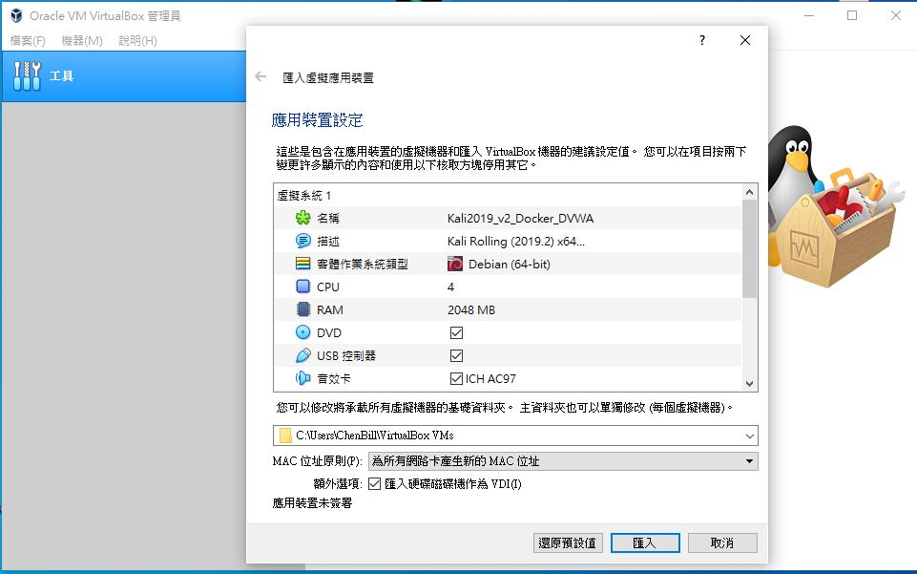
Kai Linux.ova匯入VM VirtualBox

Slide 2
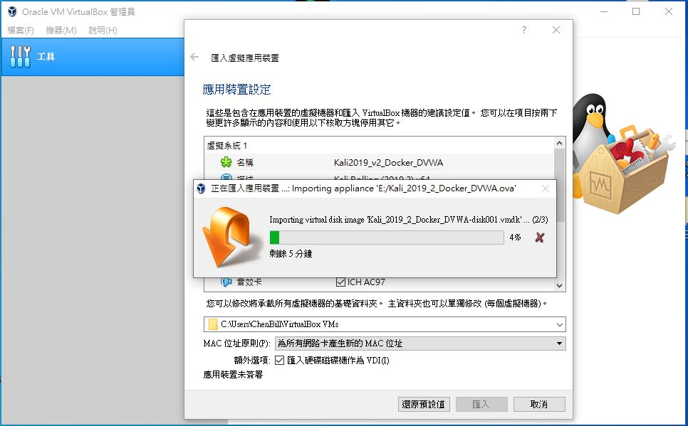
載入

Slide 3
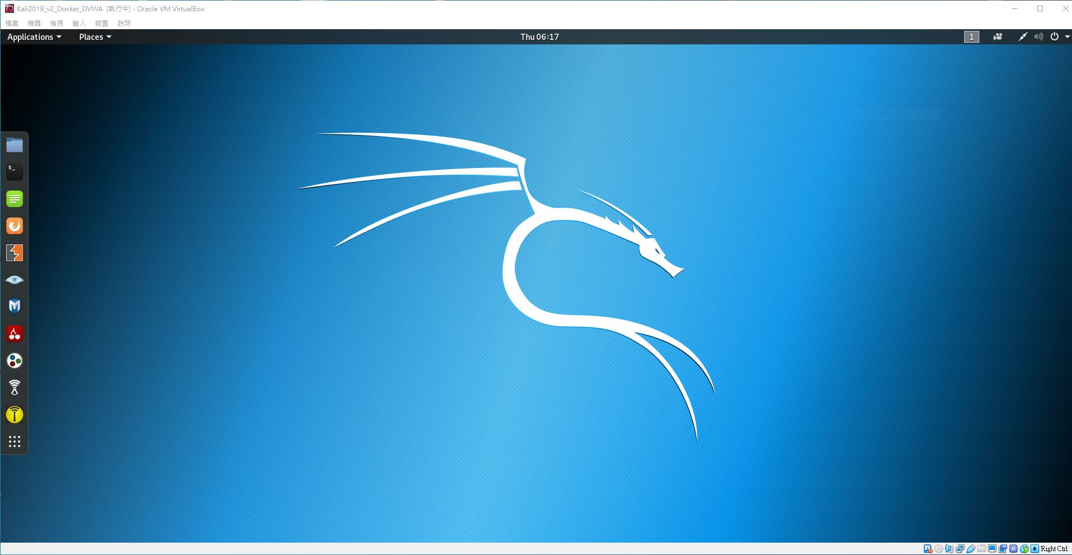
開機完成

